Slide 1







Bài 2: Em yêu quê hương

Slide 2

Tiết 1

Slide 3




Khởi động
Bản quyền thuộc về: FB Hương Thảo - https://www.facebook.com/huongthaoGADT/

Slide 4


Cảm nhận được vẻ đẹp quê hương, tình yêu thắm thiết của những con người quê hương với nhau.
Em có cảm xúc gì sau khi nghe bài hát?

Slide 5
Khám phá

Slide 6


3
Thảo luận về các việc làm thể hiện tình yêu quê hương

Slide 7
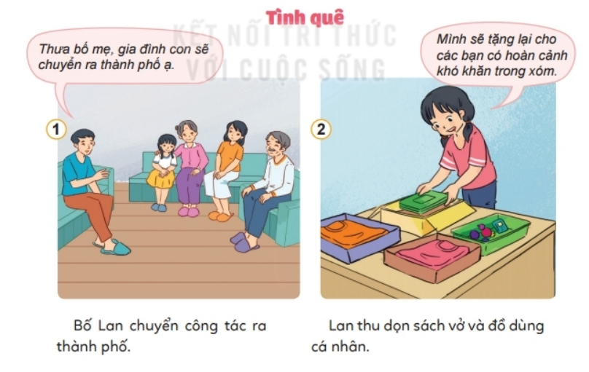
Tìm hiểu câu chuyện Tình quê.
Bản quyền thuộc về: FB Hương Thảo - https://www.facebook.com/huongthaoGADT/

Slide 8
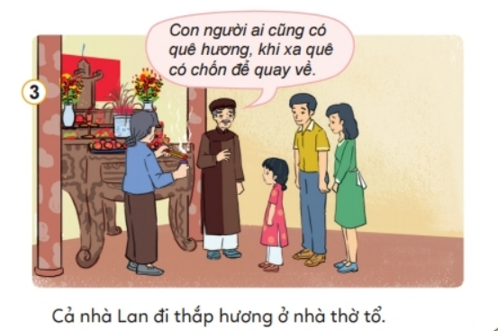
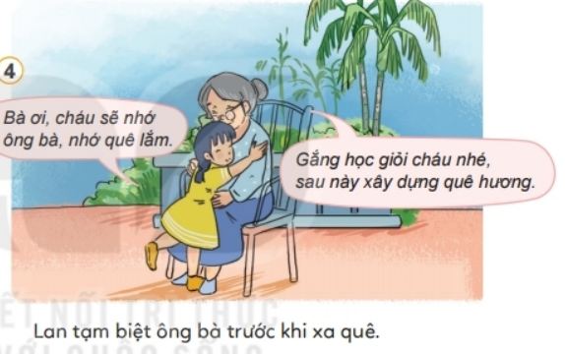
Tìm hiểu câu chuyện Tình quê.

Slide 9
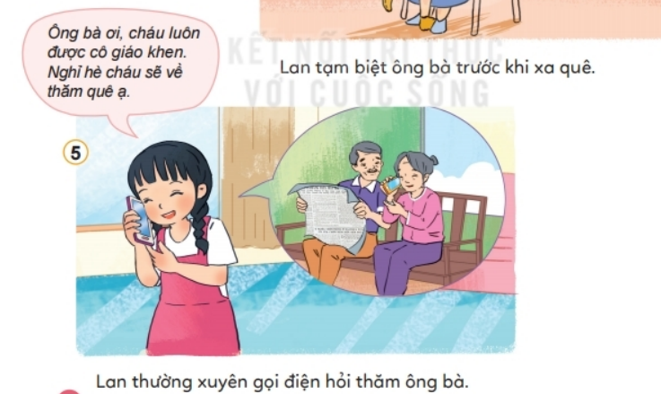
Lan đã thể hiện tình yêu quê hương như thế nào?
Bản quyền thuộc về: FB Hương Thảo - https://www.facebook.com/huongthaoGADT/

Slide 10

Lan đã thể hiện tình yêu quê hương qua các việc làm: gom quần áo cũ, sách vở, đồ chơi để tặng các bạn có hoàn cảnh khó khăn; Trước khi đi thắp hương ở nhà thờ tổ, bạn luôn phấn đấu học giỏi, quan tâm, gọi điện hỏi han ông bà sau khi xa quê, …
Notes:
10

Slide 11

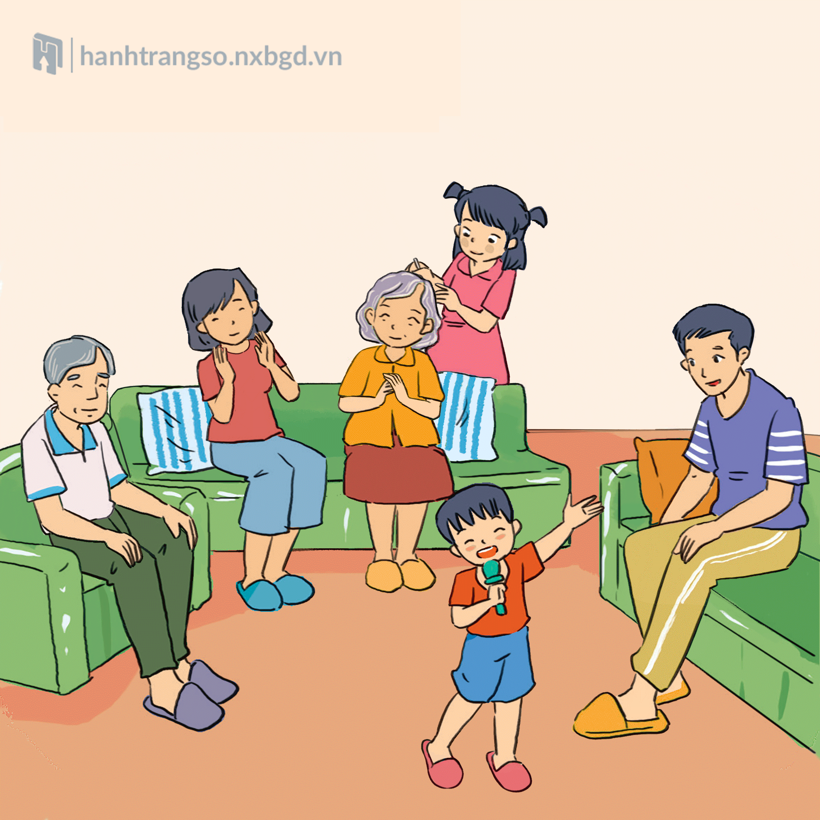
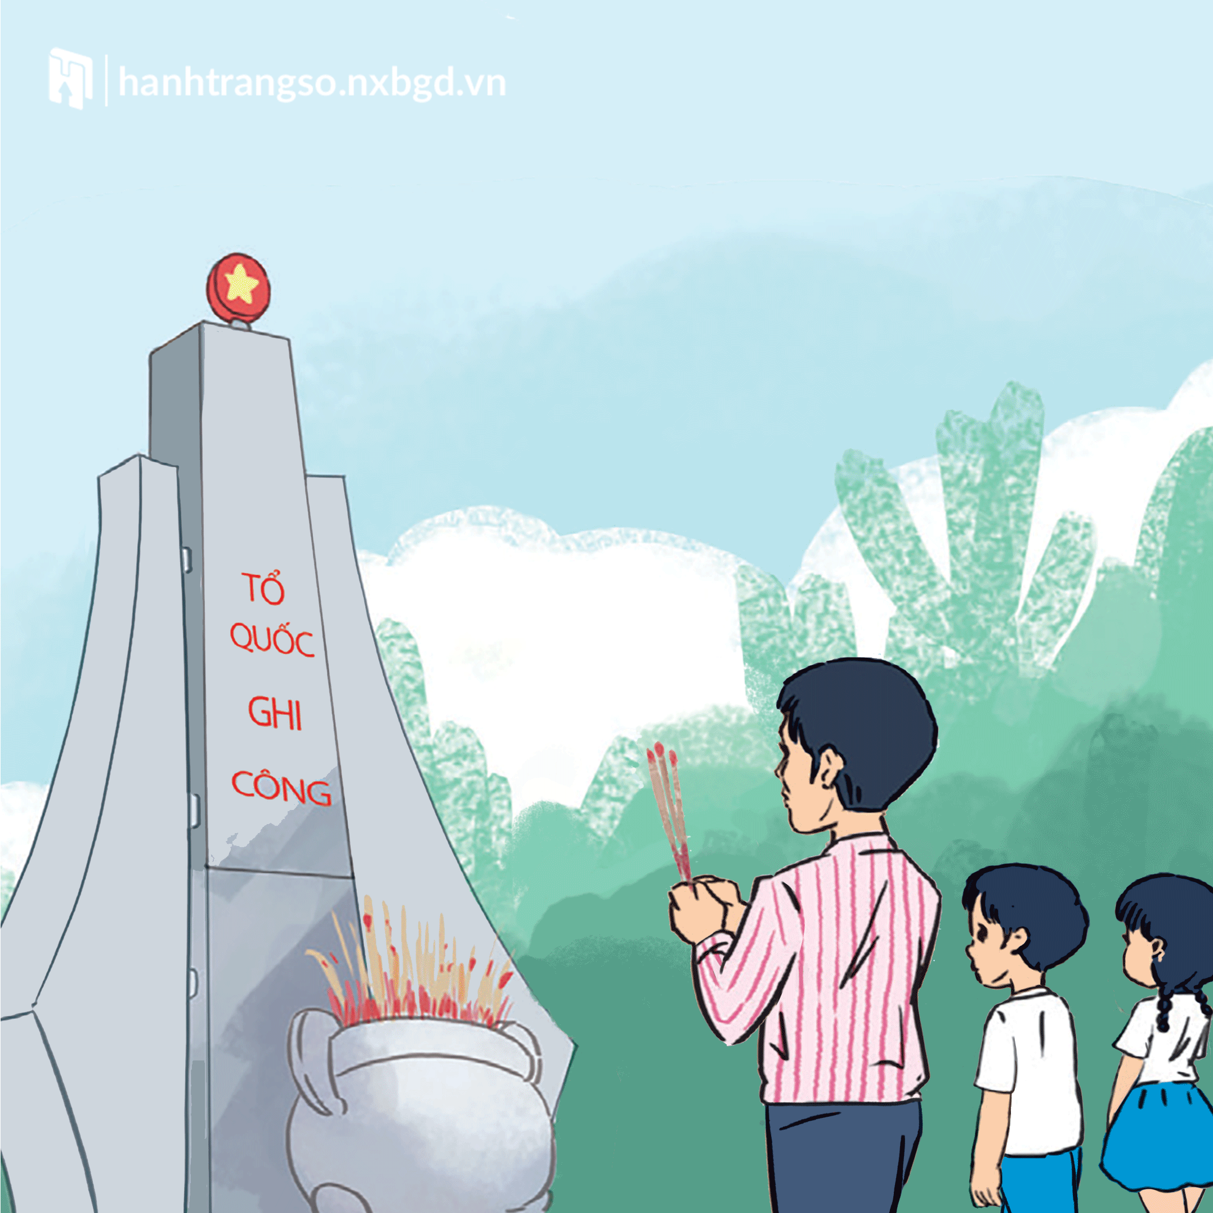
Tìm hiểu những việc cần làm để thể hiện tình yêu đối với quê hương.
Các bạn trong tranh đã làm gì để thể hiện tình yêu quê hương?
Nhổ tóc sâu cho bà, hát cho ông bà, bố mẹ nghe những bài hát về quê hương.
Viếng thăm nghĩa trang liệt sĩ – thắp hương tưởng nhớ những người có côingì có công với tổ quốc.

Slide 12
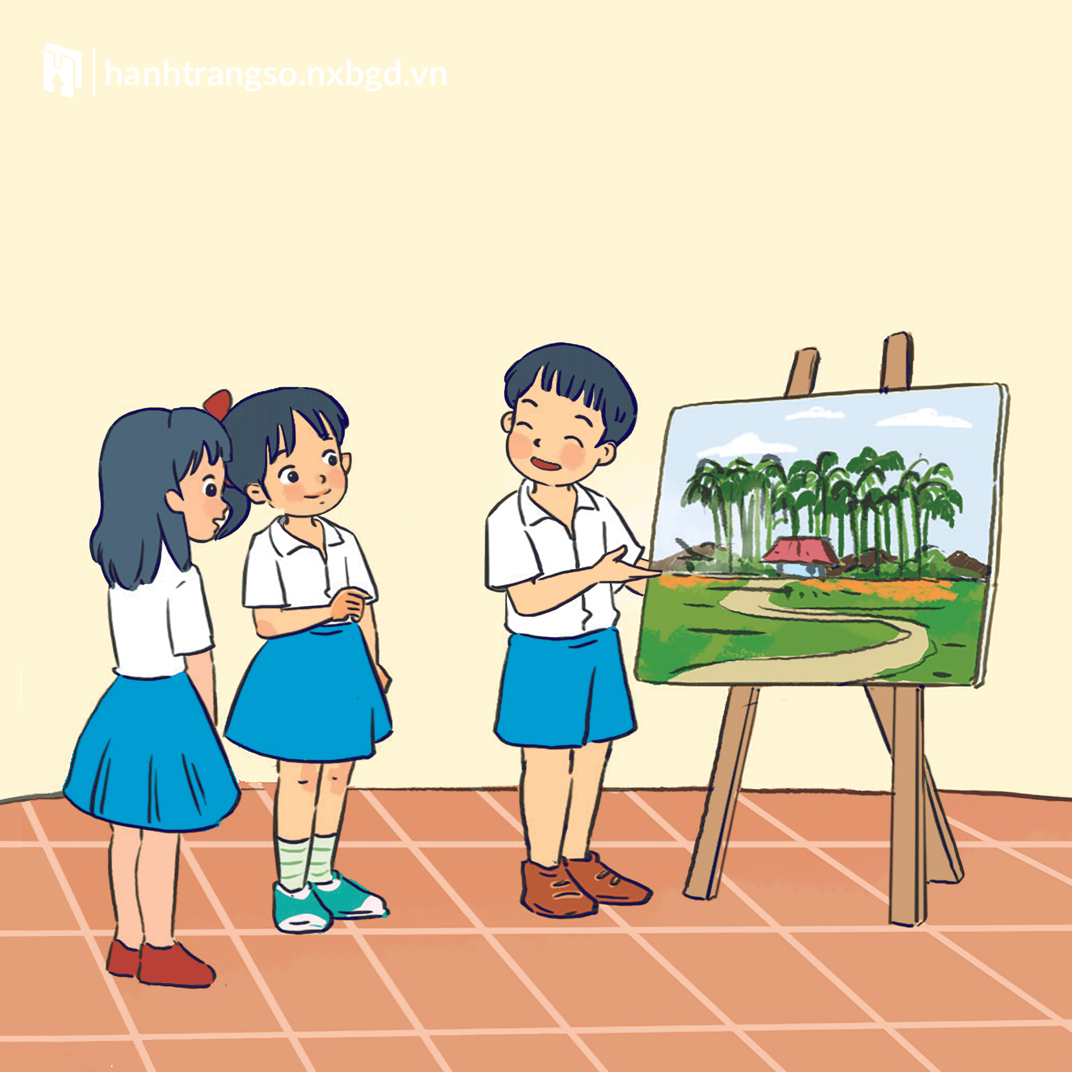
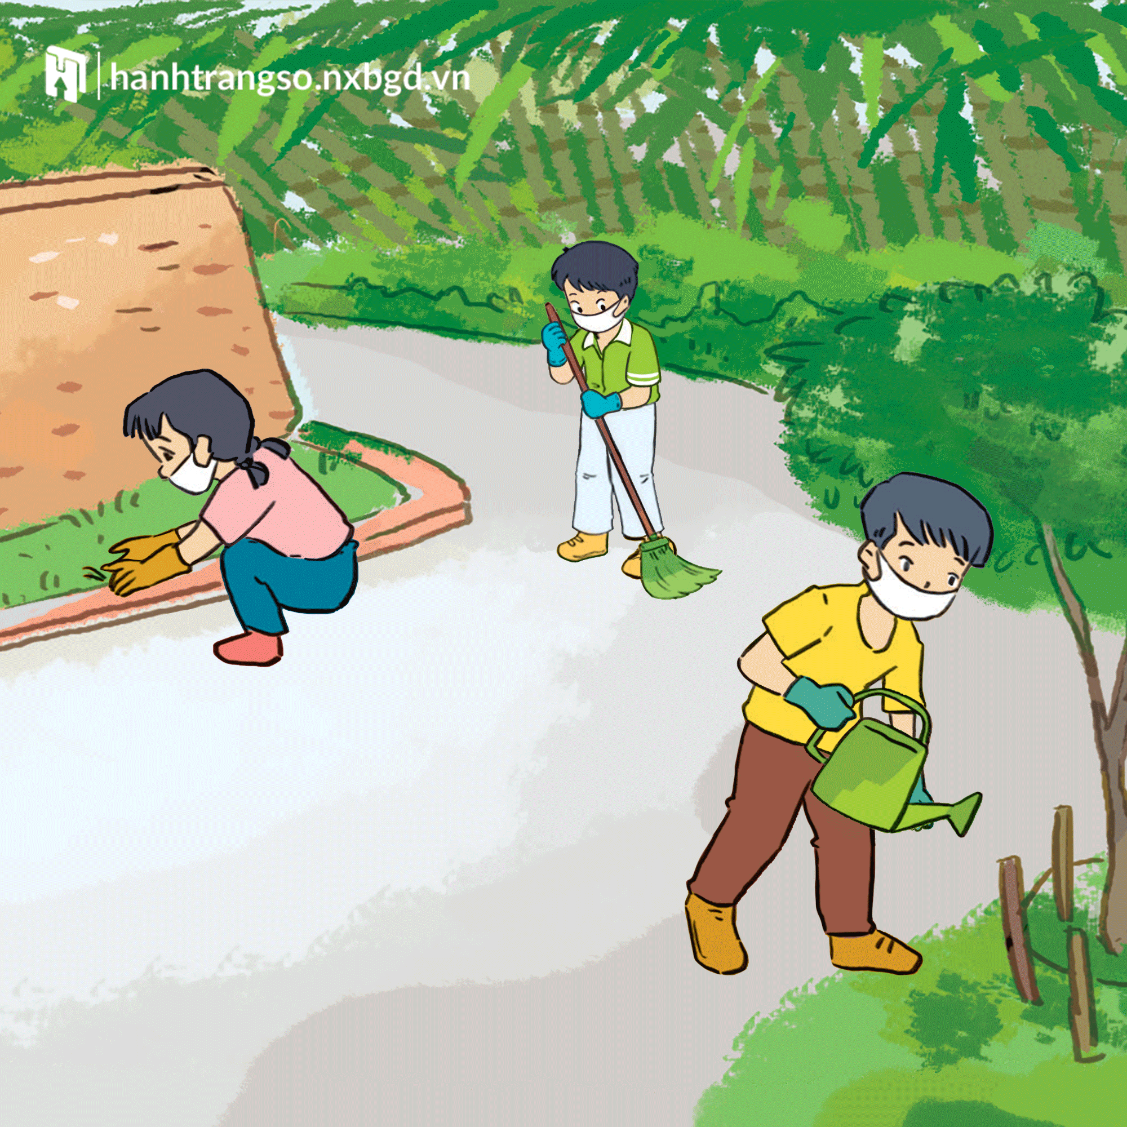
Nói về quê hương qua bức tranh.
Dọn dẹp vệ sinh nơi mình sinh sống.

Slide 13
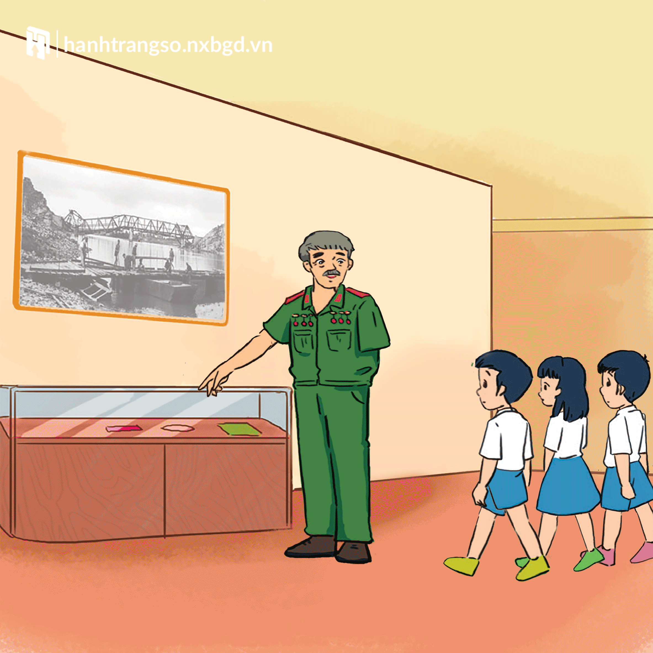

Thăm viện bảo tàng, tìm hiểu về kịch sử quê hương.
Viết thư cho ông bà, người thân ở quê.

Slide 14





Em còn biết những việc làm nào khác thể hiện tình yêu quê hương?

Slide 15
Những việc các em có thể làm để thể hiện tình yêu quê hương đó là: chăm sóc nghĩa trang liệt sĩ; chăm sóc cây ở đường làng, ngõ phố; dọn vệ sinh đường làng, ngõ phố; thăm và giúp đỡ mẹ Việt Nam anh hùng; tìm hiểu về truyền thống quê hương; giữ gìn, bảo vệ các di tích lịch sử, cảnh đẹp của quê hương; chơi các trò chơi dân gian;...

Slide 16
Có rất nhiều cách để thiện hiện tình yêu quê hương như: yêu thương gia đình, kính trọng thầy cô giáo, yêu quý bạn bè, trường lớp, biết ơn người có công với quê hương, đất nước; chăm sóc, bảo vệ thiên nhiên,…
Notes:
16

Slide 17

Củng cố, dặn dò

